Slide 1
Языки представления чисел. Позиционные системы счисления.

Slide 2
Система счисления – способ записи чисел с помощью цифр и правила действий со значениями этих цифр.

Slide 3
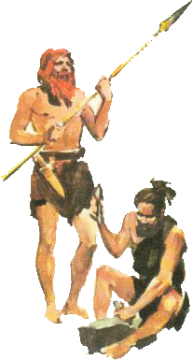
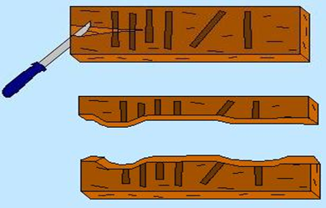
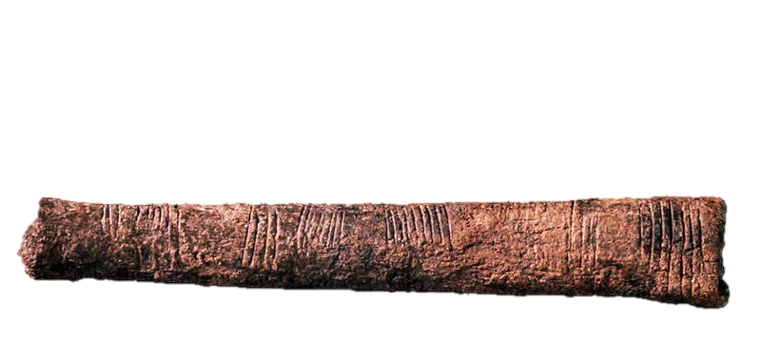
единичная система счисления
=

Slide 4
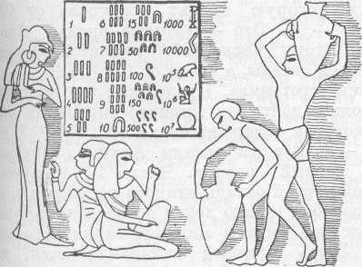
Древнеегипетская система счисления
1 10 100 1000
= 1205
Что это за число?
= 2321

Slide 5
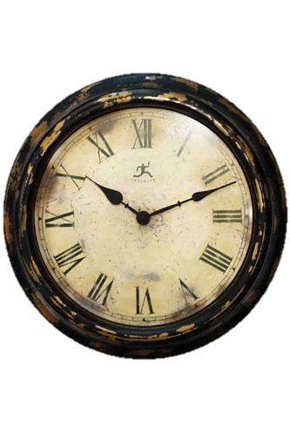
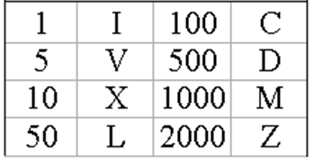
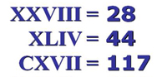
Римская система счисления
Что это за число?
CDXXIV
= 424

Slide 6
Непозиционная система счисления – система счисления, в которой значение цифры не зависит от ее позиции в числе.

Slide 7
Позиционная система счисления – система счисления, в которой значение цифры зависит от ее позиции в числе.

Slide 8
Алфавит системы счисления – конечное и упорядоченное множество цифр, используемых для записи чисел в системе счисления.
Основание системы счисления – количество цифр в алфавите системы счисления.

Slide 9
Позиционные системы счисления
Основание | Название | Алфавит
2
 | восьмеричная
10 |  | 0,1,2,3,4,5,6,7,8,9
 |  | 0,1,2,3,4,5,6,7,8,9,A,B,C,D,E,F
двоичная
0,1
8
0,1,2,3,4,5,6,7
десятичная
16
шестнадцатеричная

Slide 10
Найдите минимальное основание системы счисления и перечислите все символы алфавита этой системы счисления, если в ней записаны следующие числа
1) 10, 21, 211, 1201
2) 403, 561, 206, 125

Slide 11
Языки представления чисел. Позиционные системы счисления.

